Slide 1
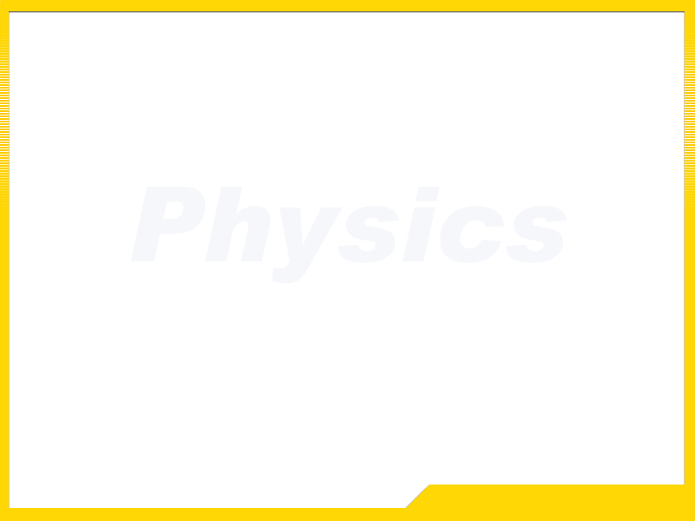

第三节 能量量子化、声子
本节主要内容:
3.3.1 能量量子化
3.3.2 声子

Slide 2
简谐近似
由B--K
边界条件
晶格振动
独立的振动模式
q分立值
格波
晶格振动能量量子化
声子

Slide 3
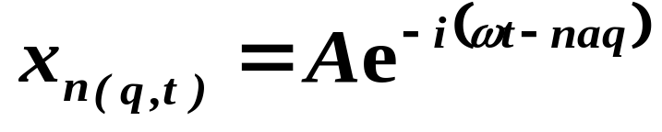
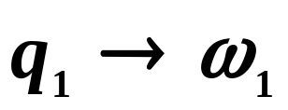
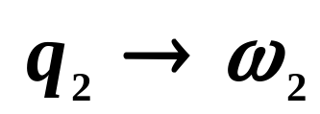
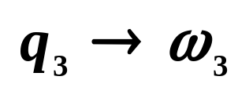
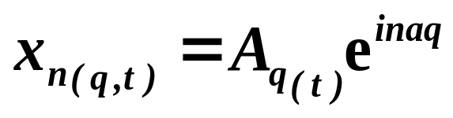
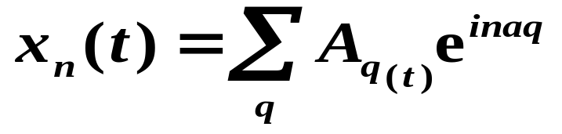
§3.3 能量量子化 声子
3.3.1 能量量子化
一维单原子链的情况
x_{n}
由玻恩-卡门周期性边界条件：q可以取N个值。

Slide 4
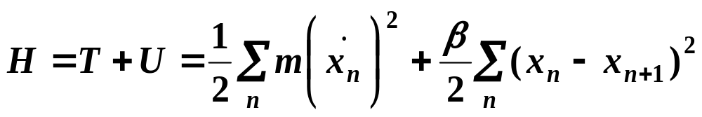
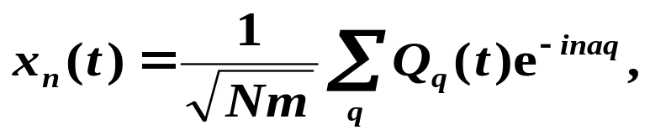
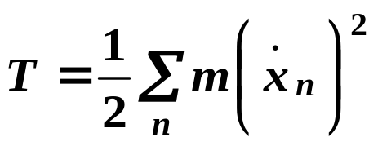
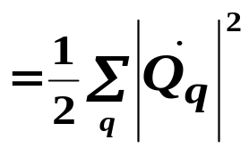
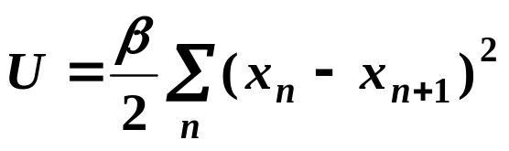
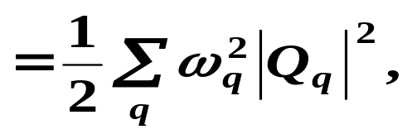
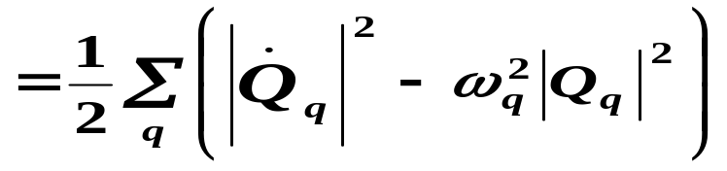

根据经典力学，系统的总能量为势能U和动能T之和。
令
则：
拉格朗日函数：
推导略

Slide 5
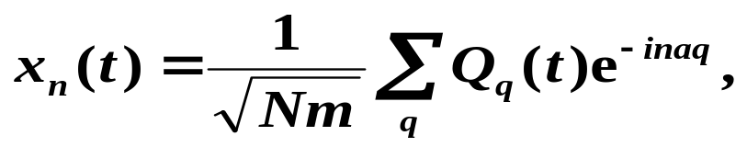
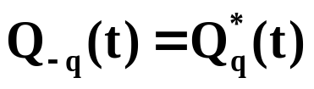

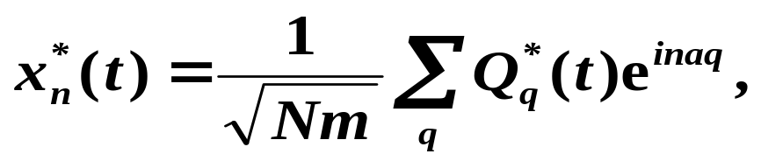
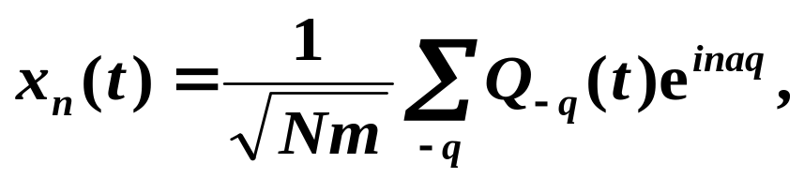
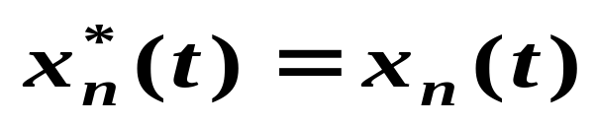
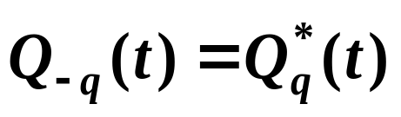
(1)证明：
X_{n}(t)是实数，

Slide 6
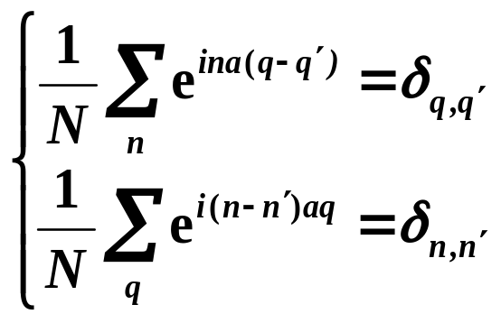
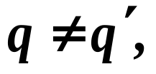
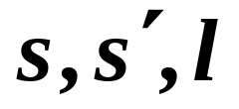
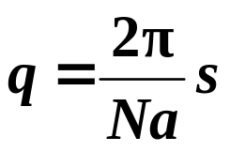
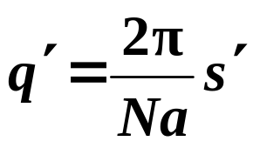
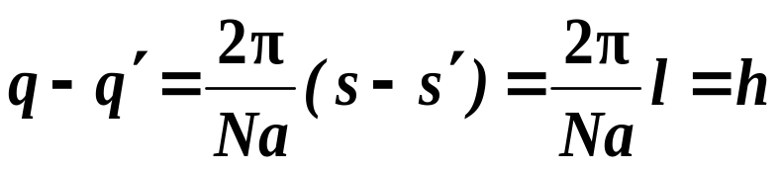
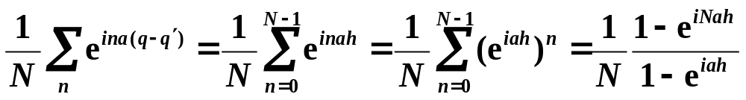
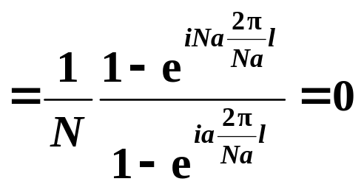
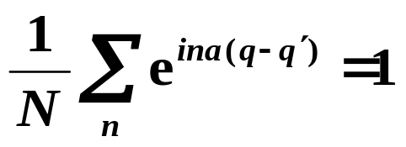

(2)证明：
若
均为整数。

Slide 7

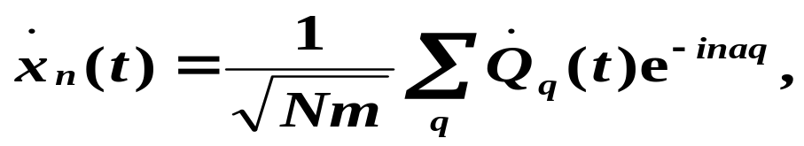
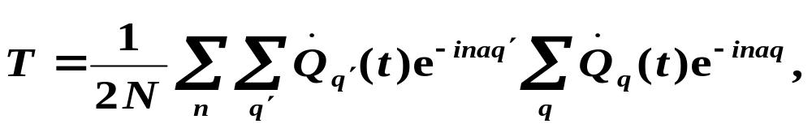
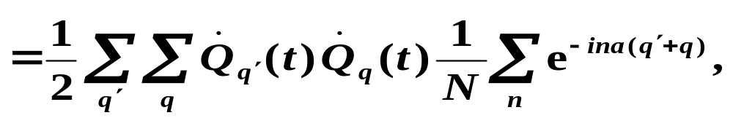
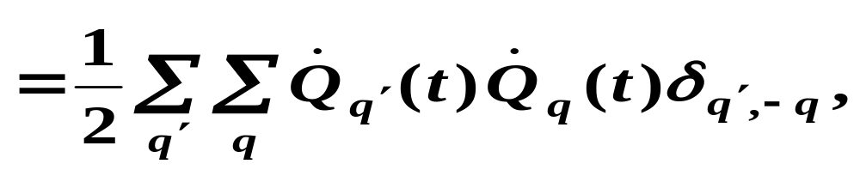
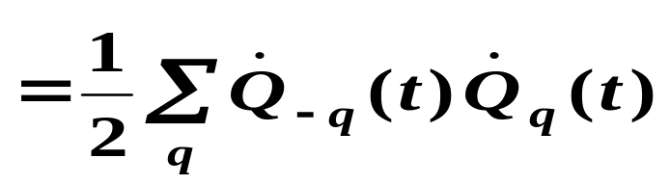
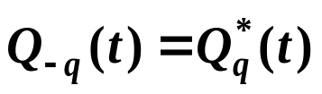
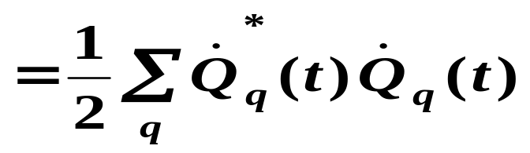
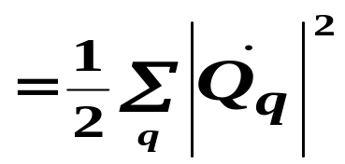

Slide 8
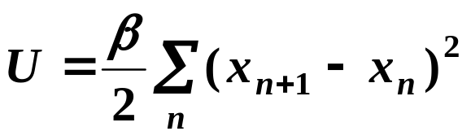
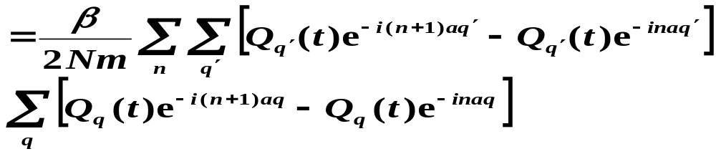
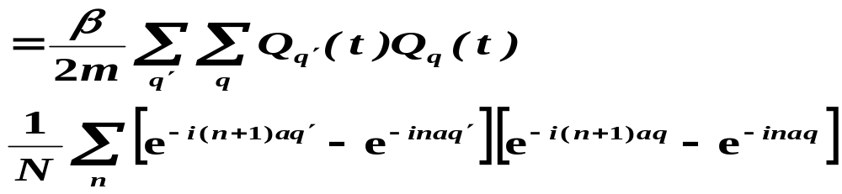
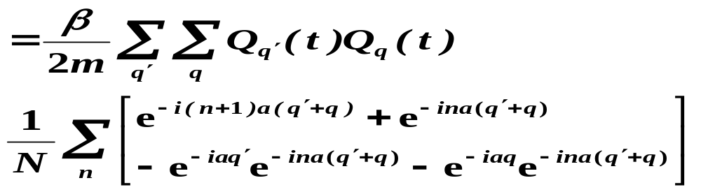

Slide 9
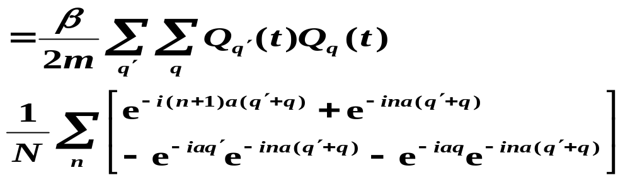
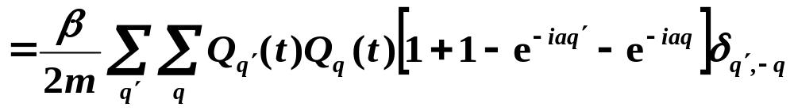
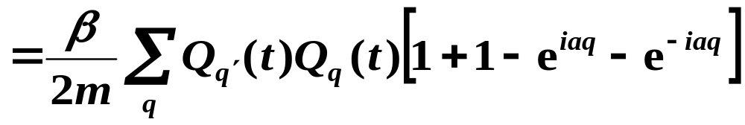
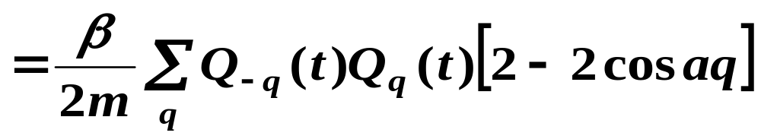
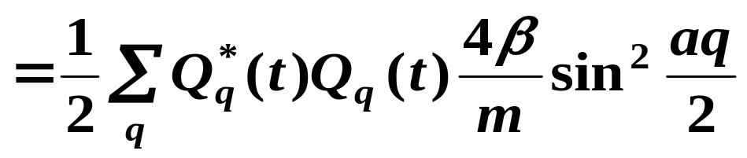

Slide 10
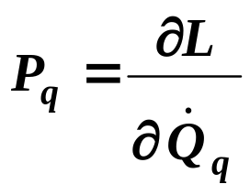
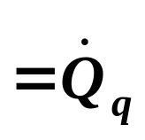
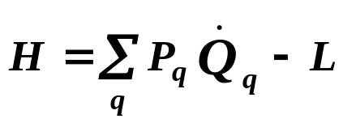
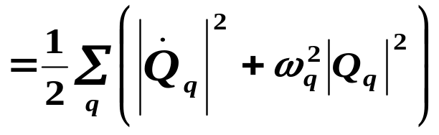













广义动量：
哈密顿函数：
又：
谐振子的振动方程

Slide 11



由N个原子组成的一维单原子链的振动等价于N个谐振子的振动，谐振子的振动频率就是晶格振动频率。
据量子力学，频率为ω_{i}的谐振子的振动能：
晶格振动能量：
三维晶格振动的总能量为：
其中N为晶体中的原胞个数,n为每个原胞中的原子个数。

Slide 12



晶格振动的能量是量子化的，能量单位为 。
格波(晶格振动)的能量量子------声子。
3.3.2 声子
1.声子是晶格振动的能量量子，其能量为 ，“准动量”为 。
声子不是真实的粒子，称为“准粒子”，它反映的是晶格原子集体运动状态的激发单元。声子只存在于晶体中，脱离晶体后就没有意义了。
2.一个格波(一种振动模式)，称为一种声子(一个ω，q就是一种声子)，当这种振动模式处于 本征态时，称为有n_{i}个声子，n_{i}为这种声子的声子数。

Slide 13

3.由于晶体中可以激发任意个相同的声子，所以声子是玻色型的准粒子，遵循玻色统计。
4.当电子(或光子)与晶格振动相互作用时，交换能量以 为单位，若电子从晶格获得 能量，称为吸收一个声子，若电子给晶格 能量，称为发射一个声子。
在简谐近似下，声子是理想的玻色气体，声子间无相互作用。而非简谐作用可以引入声子间的相互碰撞，正是这种非简谐作用保证了声子气体能够达到热平衡状态。

